Slide 1
Introduction
Proposer une check-list structurée pour la lecture du scanner abdominal
Sécuriser l’interprétation en contexte de garde et de charge de travail élevée
Réduire les oublis anatomiques grâce à une approche systématique
Détecter précocement les diagnostics graves (ischémie, perforation, hémorragie)
Harmoniser les pratiques entre internes et améliorer la qualité des comptes rendus

Slide 2

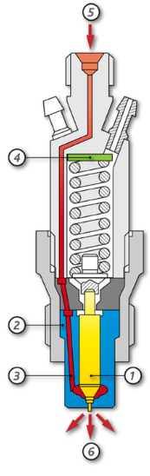
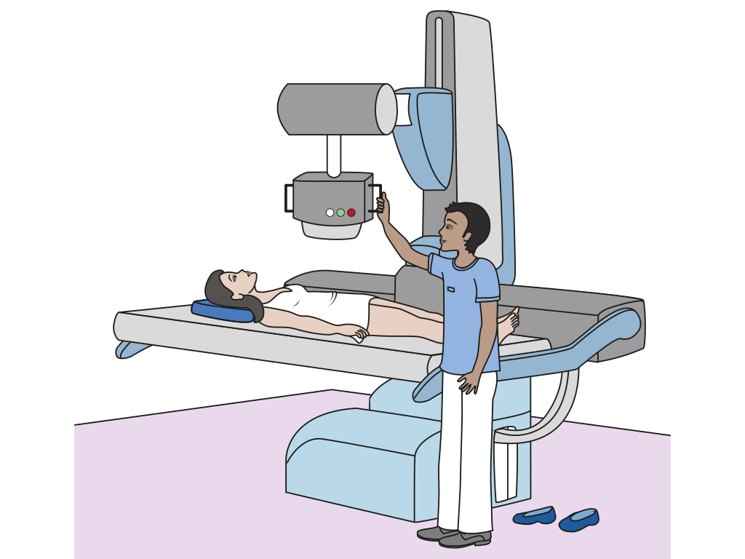
Vérification pré-analytique
Concordance identité / indication clinique
Vérification du protocole :
  -C /+C
  temps d’acquisition (artériel, portal, tardif)
Produit de contraste : dose, débit, vérification d’extravasation.
Qualité technique : artefacts

Slide 3
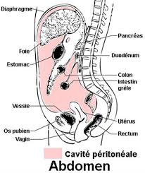
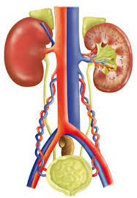
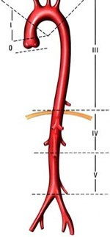
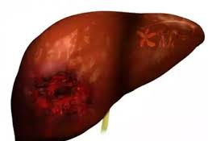
Analyse par compartiments anatomiques
Péritoine : pneumopéritoine, épanchement libre ou cloisonné, carcinose
Tube digestif : épaississement pariétal, défaut de rehaussement (ischémie), distension, point de transition
Parenchymes pleins : foie, rate, pancréas, surrénales (lésions, hématomes, contusions)
Appareil urinaire : dilatation pyélocalicielle, calculs, défaut d’excrétion
Rétropéritoine et paroi : hématome, collection, hernie étranglée

Slide 4
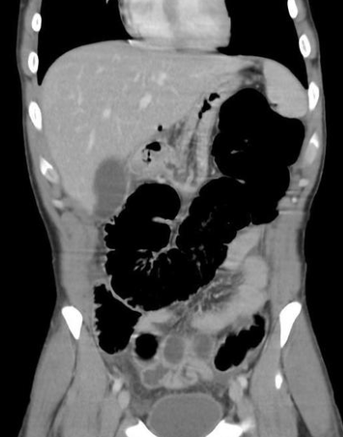
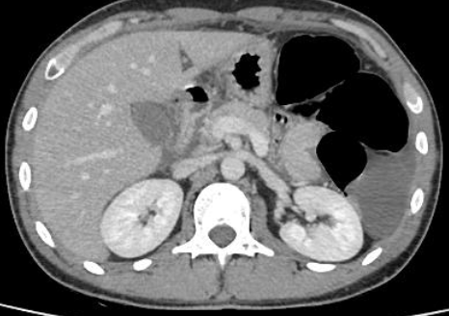
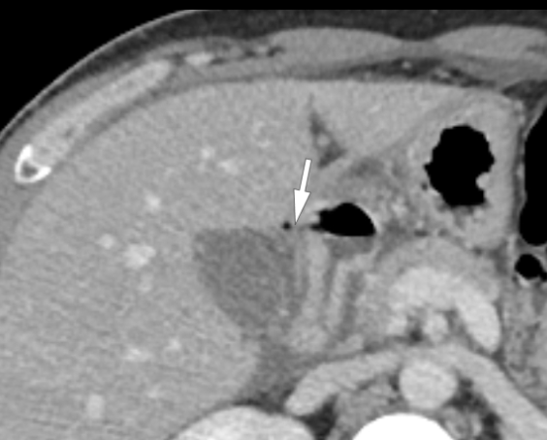
Urgences abdominales : TDM
Péritonite par perforation d’ulcère :
défect pariétal au niveau du bulbe duodénal avec bulles d’air en extra digestif

